Slide 1
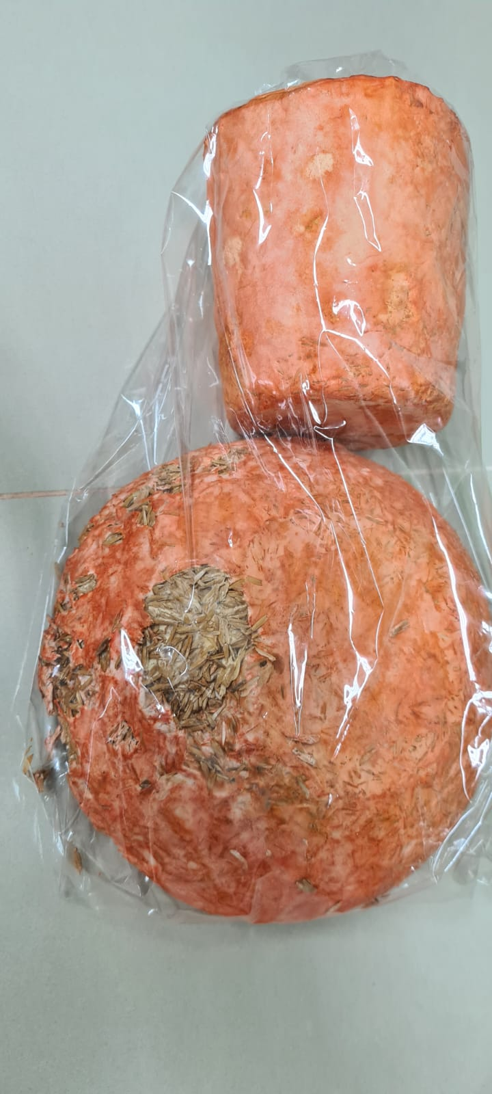
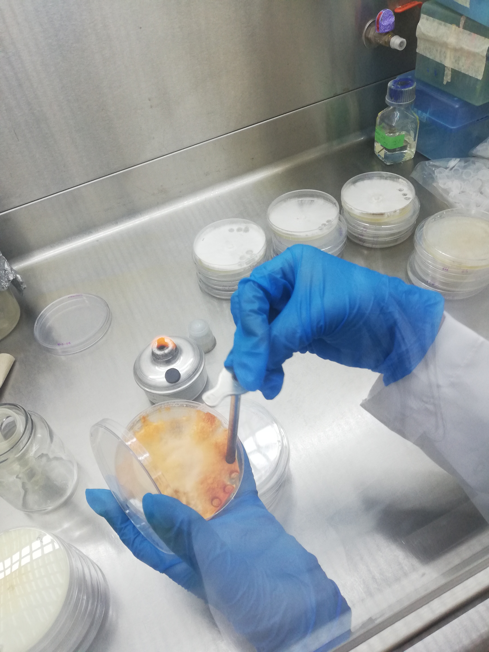
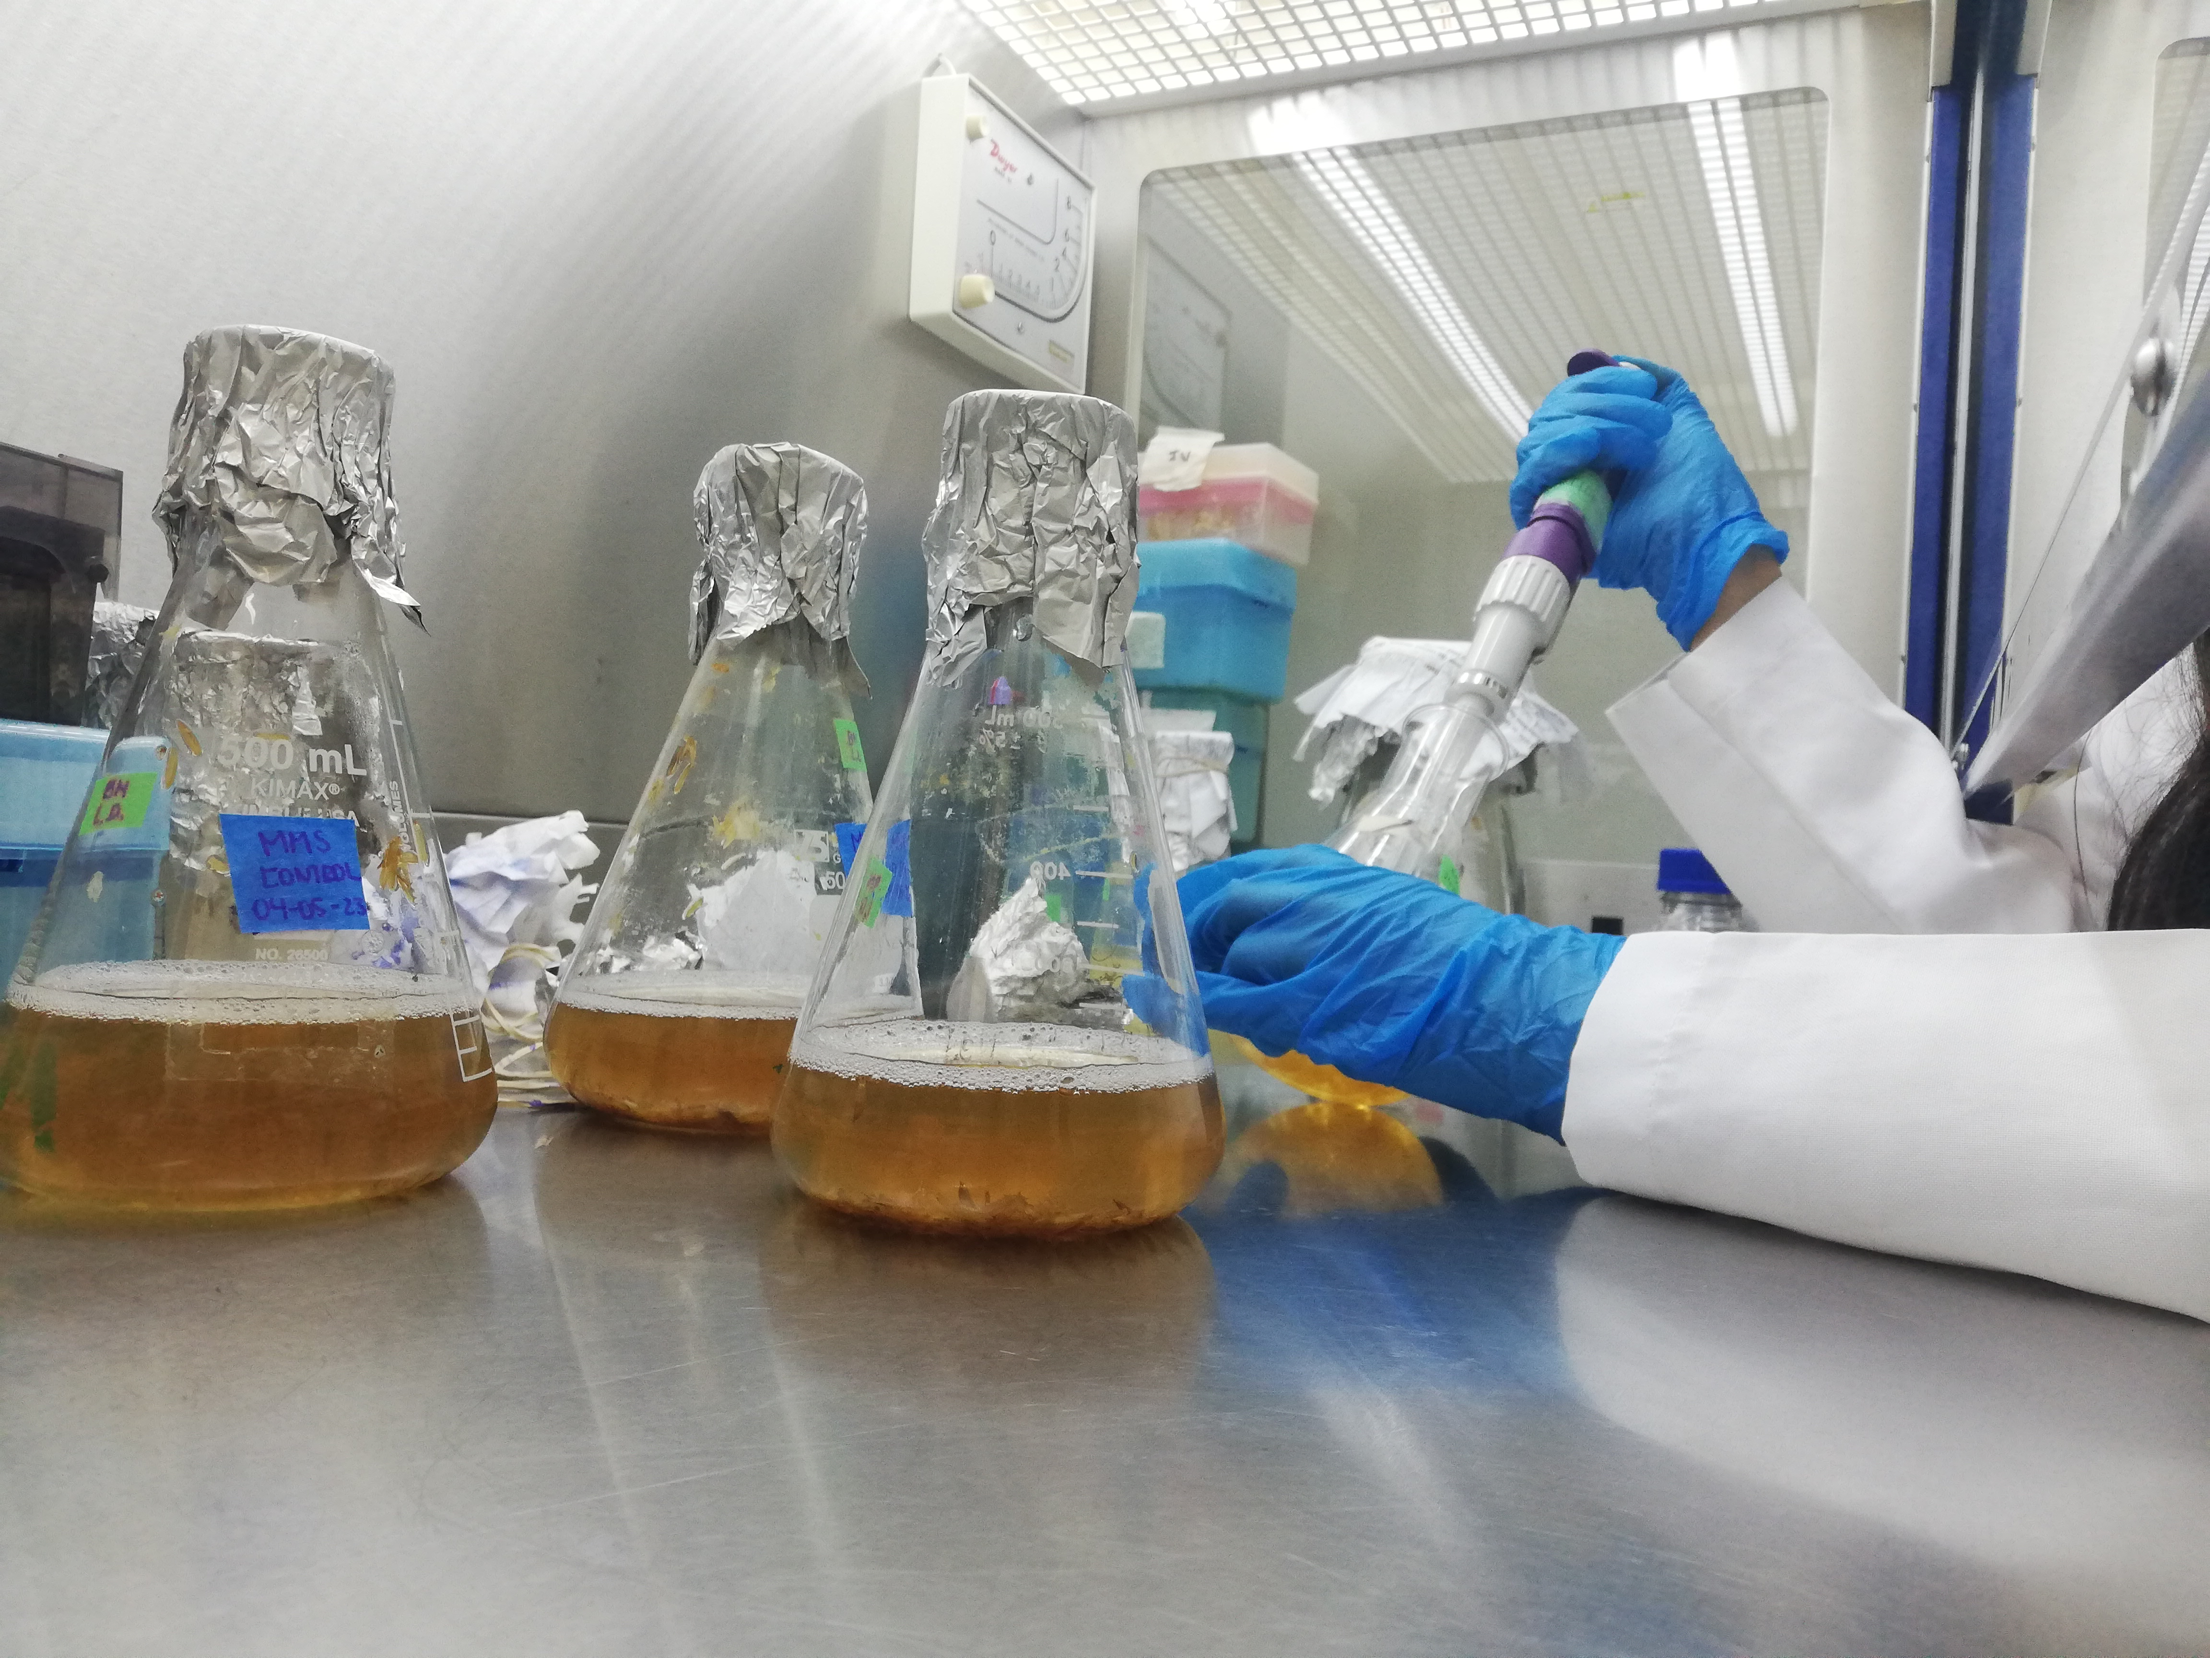
Obtención de enzimas a partir de hongos Polyporales como pretratamiento para la producción de micotectura
Derly Mieles 1 ; Lilibeth Córdova 2 ; Nardy Diez 3; Daynet Sosa 4
(Escuela Superior Politécnica del Litoral)
Micotectura elaborada con cascarilla de arroz y micelio de Trametes sanguínea.
INTRODUCCIÓN
Los residuos agrícolas contaminantes se han convertido en la materia prima de la industria del micelio para generar bioproductos que pueden reemplazar a empaques plásticos. En la ESPOL se elaboran productos conocidos como micotectura, a partir de cascarilla de arroz y micelio de hongos Polyporales. Pero surge la necesidad de pretratar la materia prima con el fin de facilitar la capacidad del hongo para trasformar la estructura lignocelulósica que posee la cascarilla, y así mejorar el entramado de los productos elaborados.​ El objetivo de este trabajo fue evaluar la actividad enzimática de hongos Polyporales en fermentación sumergida para la obtención de un pretratamiento enzimático que optimice la producción de micotectura con cascarilla de arroz.
RESULTADOS Y DISCUSIÓN
Todas las cepas evidenciaron crecimiento micelial y halos de hidrólisis en medio CMC. Las cepas E19, E5 y Gl destacaron por su rápido crecimiento a 28 °C, pero la revelación con rojo congo detectó halos de hidrólisis menores al halo del micelio. Por el contrario, E12-a, E14-b y E17 mostraron halos de hidrólisis que sobrepasan al área micelial (ver Figura 1). Las especies de Trametes flavida, mostraron los mayores índices de actividad enzimática de endoglucanasas. Por otro lado, el hongo comercial Ganoderma lucidum (GL) no mostró alta capacidad celulítica en esta investigación. No obstante, Montoya et al. (2014) señalan que al quinto día presenta un IAE de 5.9 que se ubica entre Trametes trogii (IAE = 2.6) y Trametes versicolor (IAE = 6.5). Al realizar la fermentación sumergida, se observó que en día 7 la cepa control (GL) fue la única que tuvo una actividad enzimática, a diferencia de las demás cepas que presentaron valores de 0. Las cepas con mayor actividad al final del ensayo fueron GL y E12-a, ya que las otras cepas de T. flavida continuaron presentando valores muy bajos hasta el día 21.
Pero en el día 21, la cepa GL obtuvo la mayor actividad celulolítica con 270.07 UI/L como se observa en la Figura 2, mientras que E12-a aumentó muy poco.
En otros estudios se ha realizado fermentación sólida con Trametes sp. en bagazo de caña de azúcar, como fuente lignocelulósica (Márquez et al., 2007). Observándose altos valores de actividad celulolítica a los 14 días. Esto ayuda a entender que algunas especies de este género son importantes productoras de celulasas.
MATERIALES Y MÉTODOS
Se seleccionaron cinco cepas de hongos polypolares E5, E14-b, E12-a, E17, E19 y GL debido al rápido crecimiento en cascarilla de arroz y la mayor resistencia del biomaterial. Se cultivaron en PDA enriquecido con soya a 28°C por 7 días.
Se hizo una segunda selección cuyo criterio de selección fue la mayor producción de endoglucanasas en placas con carboximetilcelulosa (CMC), a través de la prueba Rojo Congo.
Se usó la técnica de fermentación sumergida para la producción enzimática. Para realizar las pruebas enzimáticas se tomó y centrifugó muestras de 10 ml al día 7, 14 y 21. La actividad de la celulasa se determinó por colorimetría del ácido 3,5-dinitrosalicílico (DNS) y se midió en el espectrofotómetro la cantidad de azucares reductores obtenidos a partir de la actividad celulolítica.
Finalmente, se seleccionó la cepa que tuvo mayor cantidad enzimática celulolítica (UI/L) para usarla como pretratamiento enzimático.
CONCLUSIONES
Las cepas evaluadas poseen diferente inducción enzimática, aunque algunas pertenezcan a la mima especie fúngica.
La especie Trametes flavida se considera como una excelente productora de celulasas en fermentación sumergida con cascarilla de arroz.
La cepa E12-a presentó la mayor cantidad de enzimas celulolíticas, por lo que se recomienda aplicar su extracto enzimático obtenido del día 21 como pretratamiento para la cascarilla de arroz en la micotectura.
Figura 1
Halos de hidrólisis de las cepas sembradas en placas de 1 % CMC
REFERENCIAS
Cruz, J. (2022). BIOPROSPECCIÓN DE ACTIVIDADES XILANOLÍTICAS A PARTIR DE HONGOS ENDÓFITOS AISLADOS DE Theobroma cacao. Escuela Superior Politécnica del Litoral
Carder, J. H. (1986). Detection and quantitation of cellulase by Congo red staining of substrates in a cup-plate diffusion assay. Analytical Biochemistry, 153(1), 75-79. https://doi.org/10.1016/0003-2697(86)90063-1
Márquez-Araque, Alis Teresa, Mendoza Martínez, Germán David, González Muñoz, Sergio Segundo, Buntinx Dios, Silvia Elena, & Loera Corral, Octavio. (2007). Actividad fibrolítica de enzimas producidas por Trametes sp. EUM1, Pleurotus ostreatus IE8 y Aspergillus niger AD96.4 en fermentación sólida. Interciencia, 32(11), 780-785. Recuperado en 19 de agosto de 2023, de http://ve.scielo.org/scielo.php?script=sci_arttext&pid=S0378-18442007001100012&lng=es&tlng=es
Figura 2
Actividad celulolítica de Trametes flavida durante 21 días (UI/L)

